Slide 1
Bakteriuri og urinstrimmelundersøkelse
Del 2: Laura
Notes:
Det anbefales at del 1 tas før del 2.

Slide 2
Laura Larsen, 85 år
Bakgrunn: Langtidsplass på sykehjem i 1 år, enke. Demens moderat grad, hypertensjon. Rullator ved forflytning. Clinical fraility score: 6. Behandlingsavklaring ikke journalført.
Aktuelt: Du er påtroppende sykepleier fredag morgen og får følgende rapport:

Slide 3
Fortsettelse på case om Laura
Rom 231, Laura: Har blitt mer forvirret siste dager. Urolig. Lukter ille av urinen. Datteren var på besøk i går kveld, lurer på om det er urinveisinfeksjon. Må ordnes før helgen.
Hva gjør du? Diskuter i gruppen i noen minutter.
Notes:
Punkter å komme innom ila diskusjonen:
Hva betyr urolig?
Hva ligger i mer forvirret?
Har det betydning hvem som har rapportert?
Datter som lurer på om det er UVI, hva mener personalet?
Ift tiltak så er det mange mulige tiltak, men noen kan være:
Hvordan få mer tak i hva som konkret ligger i sykehistorien? ( Tilse pasienten selv, sjekke journal, er den som rapporterte det inn på jobb i dag?)
Finne ut av hva er mer forvirret
Har hun kliniske symptomer på UVI?
Tilse pasienten selv eller delegere?
Å ta urinstrimmelundersøkelse på dette tidspunktet er ikke anbefalt.

Slide 4
Urinveier – akutt cystitt
Notes:
Minner om symptomene på nedre urinveisinfeksjon som er listet opp i urinprøvesjekklisten. Den skiller mellom urinveisrelaterte symptomer og andre symptomer.
Det er viktig å huske på at andre symptomer kan skyldes annen alvorlig sykdom som krever annen behandling og at man ikke går i fellen med å tenke nyoppstått forvirring= urinveisinfeksjon uten å undersøke nærmere.

Slide 5
Samtidig demens
Tisser oftere?
Ynker seg ved vannlating?
Grimaser ved vannlating?
Sterk urinlukt?
Man kommer lengre i diagnostikken ved å observere pasienten!
Kilde: Enoksen, Lindbæk: Verken sykepleiere eller andre kan lukte en urinveisinfeksjon sykepleien.no/meninger/innspill/2019/10/verken-sykepleiere-eller-andre-kan-lukte-en-urinveisinfeksjon
Notes:
Hos sykehjemsbeboere med demens kan det være vanskelig å finne ut om de har symptomer som kommer fra urinveiene eller ikke.
Da er det viktig å være oppmerksom! Og gjøre gode obervasjoner.
Går pasienten på toalettet oftere enn vanlig? Personal kan være observant på patientens kroppsspråk ved vannlating og dermed få en oppfatning på om det virker smertefullt.
Hvis det ikke finnes symptomer fra urinveiene, bør man først lete etter andre årsaker til paisentens uspesifikke besvær.
Først når man ikke kan finne noen annen forklaring til besværet kan man undersøke urinen.
Husk også at sterk urinlukt ikke er et tegn på urinveisinfeksjon!

Slide 6
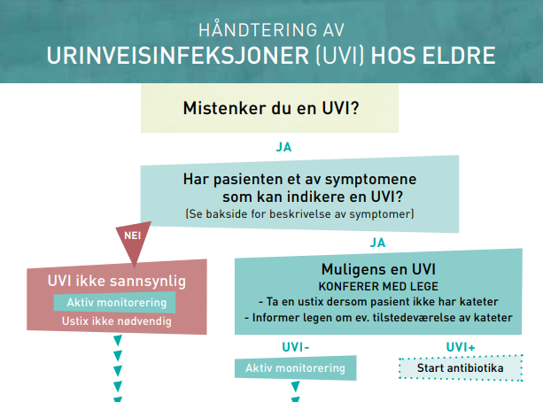
Håndtering av urinveisinfeksjon hos eldre, lommekort
Notes:
Eksempel på først side av et lommekort for håndtering av UVI hos eldre -
Algoritme:
Aktiv monitorering
Vitale parametre!
Spesifikke symptomer
Lommekort i sin helhet finnes på antibiotika.no

Slide 7
Tilbake til Laura
Du observer og spør etter spesifikke symptomer fra urinveiene
Du sjekker allmenntilstand og vitale parametere
Laura har ikke spesifikke tegn fra urinveiene og du lar derfor være å ta urinstrimmelundersøkelse
Hva kan være årsaker til forvirringen? Diskuter i gruppen
Notes:
Bruk ca 5 minutter på diskusjonen, lengre om man kommer inn på viktige tema.

Slide 8
Forhold som kan forårsake økt forvirring
Legemidler
Endringer i omgivelser eller personale?
En «dårlig» dag?
Dehydrering eller obstipasjon?
Notes:
Angående legemidler:
For høye doser/riktig dose?
Legemiddelinteraksjoner?
For mange legemidler/polyfarmasi?
Nye legemidler/endringer i det siste?
Bivirkninger
Forskning viser at uspesifikke symptomer som trøtthet, uro og forvirring UTEN samtidige akutte symptomer fra urinveiene oftest IKKE er forårsaket av en urinveisinfeksjon, selv om urinstrimmelundersøkelse og urindyrkning er positiv.
Det å forskrive urinveisantibiotika uten først å ha utelukket andre mulige årsaker til de uspesifikke besværet kan utgjøre en pasientsikkerhetsrisiko, ettersom andre tilstander da risikere å forbli udiagnostiserte og ubehandlet.

Slide 9
Spørsmål om hva som er vanligste årsak til at personalet mistenker UVI
Hva er de vanligste årsakene til at personalet mistenker UVI blant beboere på sykehjem?
Er det symptomer fra urinveiene?
Kilde: Mayne S^{1,} Sundvall, P.D, Gunnarsson, R. Confusion Strongly Associated with Antibiotic Prescribing Dueto Suspected Urinary Tract Infections in Nursing HomesSean Mayne, MBBS (Hons), Journal compilation © 2017, The American Geriatrics Society. Hentet fra https://onlinelibrary.wiley.com/doi/epdf/10.1111/jgs.15179
Notes:
Hva er de vanligste årsakene til at personalet mistenker UVI blant beboere på sykehjem? Er det symptomer fra urinveiene? Hva tenker dere er det vanligste?
Symptomer som ikke er spesifikt fra urinveiene - som forvirring og uro, er de vanligste årsakene til at personalet mistenker UVI hos pasienter på sykehjem.
Sverige er et lavforskriverland på antibiotika – til tross for dette er det bare 38% av beboere på sykehjem som ble behandlet for mistenkt UVI hadde registrerte sytmptomer i samsvar/overens med en UVI.
Dette ble funnet I en svensk punkt prevalens (point prevalence) studie med nesten 20 000 (18 533) sykehjemsbeboere i 2014. (Pär-Daniel Sundvall)

Slide 10
Spørsmål om hva som er vanligste årsak til at personalet mistenker UVI med svar
Hva er de vanligste årsakene til at personalet mistenker UVI blant beboere på sykehjem?
Er det symptomer fra urinveiene?
Svar: Nei. Symptomer som ikke er spesifikt fra urinveiene, forvirring og uro, er de vanligste årsakene til at personalet mistenker UVI hos pasienter på sykehjem
Kilde: Mayne S^{1,} Sundvall, P.D, Gunnarsson, R. Confusion Strongly Associated with Antibiotic Prescribing Dueto Suspected Urinary Tract Infections in Nursing HomesSean Mayne, MBBS (Hons), Journal compilation © 2017, The American Geriatrics Society. Hentet fra https://onlinelibrary.wiley.com/doi/epdf/10.1111/jgs.15179
Notes:
Hva er de vanligste årsakene til at personalet mistenker UVI blant beboere på sykehjem? Er det symptomer fra urinveiene? Hva tenker dere er det vanligste?
Symptomer som ikke er spesifikt fra urinveiene - som forvirring og uro, er de vanligste årsakene til at personalet mistenker UVI hos pasienter på sykehjem.
Sverige er et lavforskriverland på antibiotika – til tross for dette er det bare 38% av beboere på sykehjem som ble behandlet for mistenkt UVI hadde registrerte sytmptomer i samsvar/overens med en UVI.
Dette ble funnet I en svensk punkt prevalens (point prevalence) studie med nesten 20 000 (18 533) sykehjemsbeboere i 2014. (Pär-Daniel Sundvall)

Slide 11
3 måneder senere
Du observerer at Laura de siste par dagene går hyppigere på toalettet og gjør grimaser og ynker seg litt når du følger henne på toalettet.
Etter observasjoner og undersøkelse vurderes det at Laura har en nedre urinveisinfeksjon(UVI).
Hva skal hun behandles med?
Notes:
Diskuter i gruppen i 5 minutter
Hvordan gjør dere det på deres sykehjem? Bruker dere retningslinjer? Tar dere dyrkningsprøve før oppstart av behandling?
Her bør alle slå opp i Nasjonal faglig retningslinje for antibiotikabruk i primærhelsetjenesten.
Poenget her er at det finnes Nasjonal faglig retningslinje for antibiotika i primærhelsetjenesten, hvor det også er egne punkter som retter seg mot behandling på sykehjem.
Selv om det er legen som ordinerer og beslutter hva slags behandling pasienten skal ha, anbefaler vi at også annet helsepersonell som er involvert i pasientbehandlingen kjenner til denne, spesielt sykepleiere.
Retningslinjene finner du på antibiotika.no.

Slide 12
Behandling
Standardbehandling i 3 dager (gitt klinisk bedring)
Pivmecillinam oral 200 mg x 3 eller
Nitrofurantoin oral 50 mg x 3 eller
Trimetoprim oral 160 mg x 2
Urinveisinfeksjoner – Helsedirektoratet
Notes:
Pasienter med UVI ( basert på symptomer fra urinveiene), kan tilbys antibiotikabehandling.
Før oppstart av antibiotika bør man sende inn urinprøve til dyrkning, og evt. justere antibiotikabehandlingen når dyrkningssvaret foreligger. Det er viktig at prøven tas på rett måte, sjekk rutinene for dette enten på NOKLUS eller nettsidene til laboratoriet/sykehuset dere sender inn prøvene til.
Det anbefales kortere behandlingstid hos eldre sykehjemsbeboere enn hos eldre pasienter utenfor institusjon. Det er på grunn av muligheten for å observere forløpet hos sykehjemsbeboere. Ved komplisert forløp kreves det lenger behandling - se UVI-kapittelet i retningslinjen.

Slide 13
Videre oppfølging og differensialdiagnoser
Behandlingsvarighet på kun tre dager forutsetter klinisk bedring.
Kontroll av urinprøve tas ikke rutinemessig, kun ved behandlingssvikt.
Differensialdiagnoser (hva annet kan det være)
Asymptomatisk bakteruri (se egen anbefaling)
Steinsykdom i urinveiene
Pyelonefritt (se egen anbefaling)
Prostatitt (se egen anbefaling)
Inkontinens
Notes:
Minner om at pasienten må følges opp ift klinisk bedring, hvis ikke må behandling/diagnose revurderes. Gode rutiner for oppfølging av pasient under infeksjonsbehandling er derfor viktig.
Og husk, det kan være andre årsaker som trenger annen behandling.
Punktene er hentet direkte fra Nasjonal faglig retningslinje for antibiotika i primærhelsetjenesten, antibiotika.no.

Slide 14
Sammensatt bilde på sykehjem
Ofte vage og uklare symptomer ved akutt sykdom
Utfordringer
Skille potensielt alvorlig infeksjon fra ufarlige tilstander
Unngå overdiagnostikk og overbehandling
Notes:
Utredning og undersøkelse ved akutt sykdom hos pasienter i sykehjem kan være vanskelig. En stor andel av pasientene har kognitiv svikt i varierende grad - over 80 % på norske sykehjem har en demensdiagnose.
Akutt sykdom hos eldre pasienter:
forvirring, tretthet, uro og andre uspesifikke symptomer kan være tegn på akutt sykdom hos eldre, MEN det kan være mange andre årsaker enn akutt infeksjon.
Gode observasjoner, klinisk undersøkelse og målrettet diagnostikk er derfor avgjørende for valget av riktig behandling.
Viktig: Den diagnostiske prosessen starter med de observasjoner pleiepersonalet gjør.
Derfor viktig med grundige og relevante observasjonene, og at dette videreformidles.

Slide 15
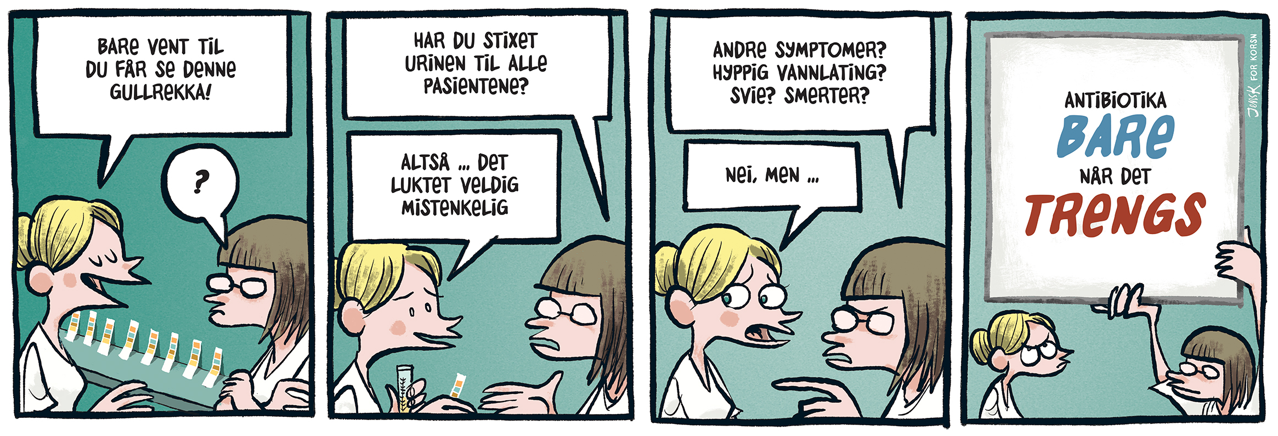
Så, urinstrimmel eller ikke?
Bare ved symptomer på UVI!
Notes:
Urinlukt, forvirring eller andre uspesifikke symptomer er altså ikke i seg selv grunn til å ta urinstrimmelundersøkelse. Husk punktene fra sjekklisten.
Hovedbudskap: Det er mye unødvendig antibiotikabruk – særlig hos eldre – på grunn av feilbruk av urinstrimmelundersøkelse.

